Slide 1


Складання та виконання алгоритмів з елементами управління для задання логічного значення величини. Елемент для введення даних: прапорець
За новою програмою
Урок 51

Slide 2


Як за допомогою елементів управління задати логічне значення величини?
Розділ 6 § 24
Для реалізації розгалуження в проекті можна використати елементи управління:
Прапорець CheckBox
Перемикач RadioButton

Slide 3
Як за допомогою елементів управління задати логічне значення величини?
Розділ 6 § 24
Дані елементи можуть набувати один із двох виглядів:
Увімкнений
Не увімкнений
Тому за їх допомогою у програмний код можна передати логічне значення:
True — увімкнений
False —
не увімкнений

Slide 4

Як за допомогою елементів управління задати логічне значення величини?
Розділ 6 § 24
Окрім стандартних властивостей, таких як Caption, Font та інших, які ви вже використовували для інших елементів управління, компонент CheckBox має особливі.
Checked
Зміна стану прапорця: якщо значення цієї властивості
True, то прапорець увімкнений;
якщо значення властивості False, то прапорець
не увімкнений (немає позначки ),
Значення змінюється автоматично, хоча його також
можна змінити у програмному коді
State
Стан прапорця. Дає змогу задавати стан увімкнення прапорця за одним із параметрів: увімкнений cbСhecked, не увімкнений cbUnChecked, проміжний стан (сірий) cbGrayed

Slide 5
Як за допомогою елементів управління задати логічне значення величини?
Розділ 6 § 24
З елементом управління CheckBox пов'язані події:
OnClick
OnChange
Виникає кожного разу, коли користувач вмикає чи вимикає прапорець на формі після запуску програми на виконання.
Також виникає, коли користувач вмикає чи вимикає прапорець. На відміну від події OnClick, яка відбувається лише під час клацання на прапорці, подія OnChange відбувається в будь-якому разі, коли змінюється стан прапорця — якщо користувач мишею увімкнув-вимкнув прапорець, чи якщо така зміна передбачена у програмному коді.

Slide 6
Як за допомогою елементів управління задати логічне значення величини?
Розділ 6 § 24
Зміна передбачена у програмному коді, що виконується після натиснення деякої кнопки, за допомогою команди:
ChB1.Checked:= not ChB1.Checked;
Тоді при натисненні на таку кнопку стан прапорця зміниться на протилежний — відбудеться OnChange , а подія ОnСlіск — ні, адже мишею на прапорці не клацали.
Щоб додати до програмного коду процедуру опрацювання однієї з цих подій, можна двічі клацнути на ній у таблиці вікна Інспектор об'єктів.

Slide 7


Як за допомогою елементів управління задати логічне значення величини?
Розділ 6 § 24
Властивість Checked елемента управління RadioButton, яка визначає стан перемикача, не може бути змінена у програмному коді, на відміну від аналогічної в елемента управління CheckBox.

Slide 8

Як за допомогою елементів управління задати логічне значення величини?
Розділ 6 § 24
На форму можна додати компоненти:
Група перемикачів RadioGroup
Група прапорців CheckGroup
Їх використовують у разі, якщо необхідно розмістити декілька груп прапорців чи перемикачів.

Slide 9

Як за допомогою елементів управління задати логічне значення величини?
Розділ 6 § 24
Якщо на формі використано декілька груп перемикачів, у межах кожної з груп можна увімкнути по одному.
Із перемикачами та прапорцями в межах групи виконують ті самі дії, як і з окремими елементами управління на формі.

Slide 10
Як за допомогою елементів управління задати логічне значення величини?
Розділ 6 § 24
Елементи управління RadioGroup і CheckGroup мають свої особливі властивості.
Caption
Заголовок групи
Columns
Кількість стовпців елементів у групі.
За замовчуванням — 1
Itemlndex
Визначає номер (починаючи з 0) елемента управління, який виділений у групі. Якщо не виділений жоден, то значення властивості дорівнює -1
Items
Містить список заголовків елементів групи. Для введення заголовків відкривається редактор, який викликають за допомогою кнопки Q, розташованої праворуч у рядку властивості Items

Slide 11


Розгадайте ребус
Розділ 6 § 24
Прапорець

Slide 12
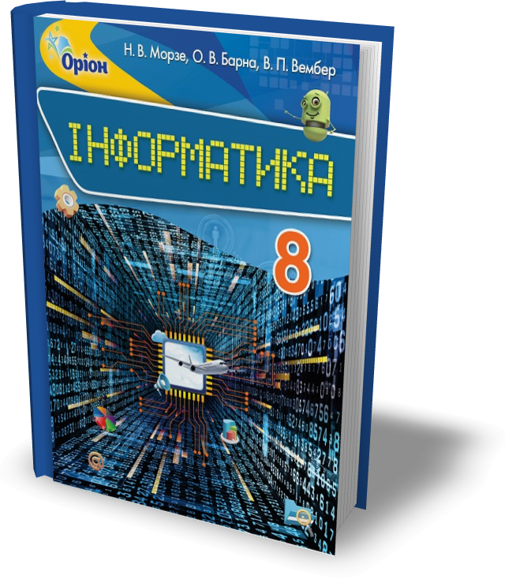
Домашнє завдання
Розділ 6 § 24
Проаналізувати
§ 24, ст. 161-165

Slide 13
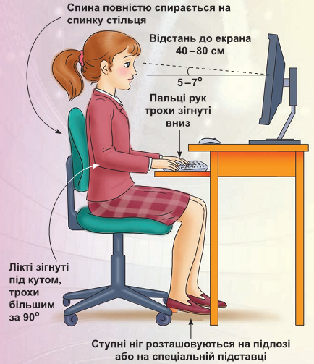

Працюємо за комп’ютером
Розділ 6 § 24
Сторінка
163-165

Slide 14
Посилання на середовище програмування Лазарус. Завантажуєте і встановлюєте.
https://onedrive.live.com/?authkey=%21ABve5oWprZAN9fs&cid=BFE669A0ADEF7F28&id=BFE669A0ADEF7F28%21507&parId=BFE669A0ADEF7F28%21506&action=locate

Slide 15
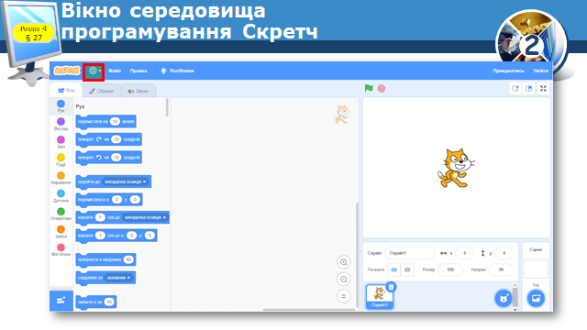
Посилання на середовище програмування
https://scratch.mit.edu/projects/editor/?tutorial=getStarted
Для того, щоб змінити мову в Середовищі програмування потрібно в рядку меню натиснути на глобус і вибрати українську мову.
Виконане практичне завдання надіслати за адресою Parfenjuk@gmail.com

